Slide 1
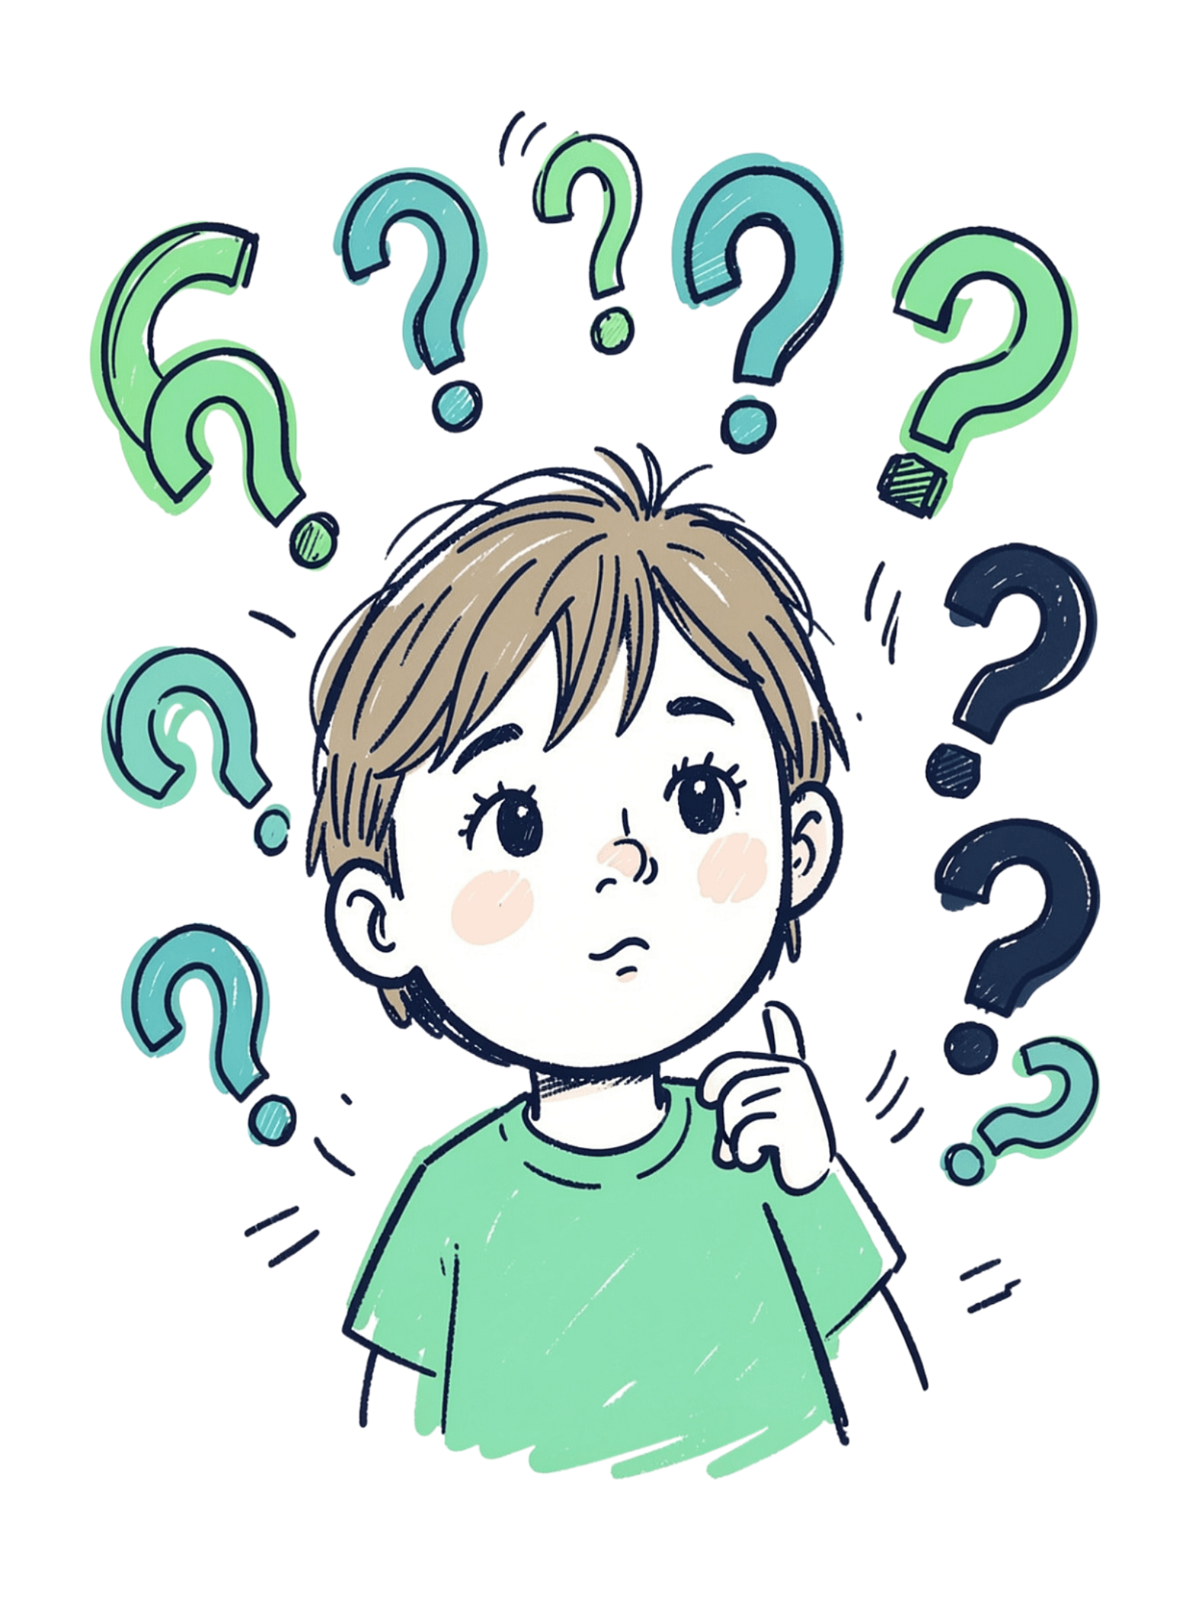
Информация и шум
2 класс

Slide 2

Что такое информация?
🐱 Кот мяукает
🔊 Звук
Это сигнал!
Несёт смысл
💧 Дождь
Тоже информация

Slide 3


Главные слова
💡 Информация
✅ Достоверная
Что мы узнаём
Правда
❌ Недостоверная
🚫 Шум
Не проверил
Лишнее

Slide 4





Игра: Радио
☀️ Солнце
🏠 Дом
🐱 Кот
Запомни! Шум меняет сообщение!

Slide 5
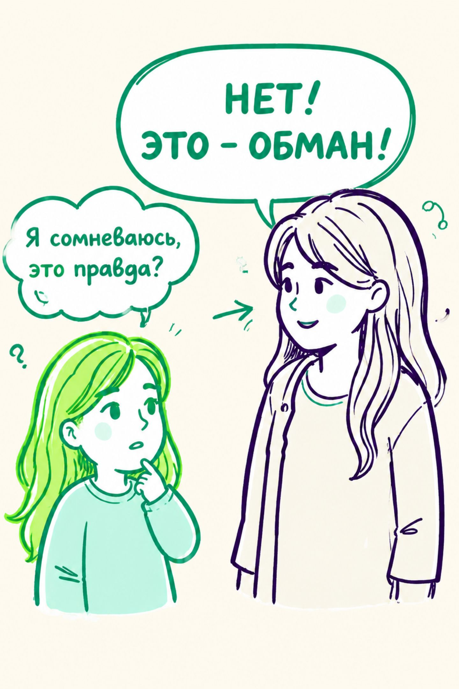
Стоп! Спроси взрослого
✋
🤔 Сомневаюсь
❓ Не знаю
👨‍👩‍👧 Спрашиваю взрослого

Slide 6




Найди шум
📺 Мультик
Информация или шум?
🔔 Звонок
Информация или шум?
📢 Крик
Информация или шум?

Slide 7




Главное
📖 Информация
📓 Запоминай
Нужное
Важное
✏️ Записывай
Проверяй

Slide 8

Правда или нет?
✅ Правда
❌ Шум
2 + 2 = 4
📢 Выиграй!
👨‍🏫 Кто быстрее — тот молодец!

Slide 9
Проверь себя
🔔
1
Лишнее, что мешает
2
✅ Проверяй информацию
Что такое шум?
3
📖 Спрашивай взрослых

Slide 10



Что я запомнил?
1
2
📘 Новые слова
🎮 Как шум мешает
Информация, шум, достоверность
Путает и отвлекает
3
💻 Правило безопасности
Сомневаюсь — спрашиваю взрослого

